Slide 1
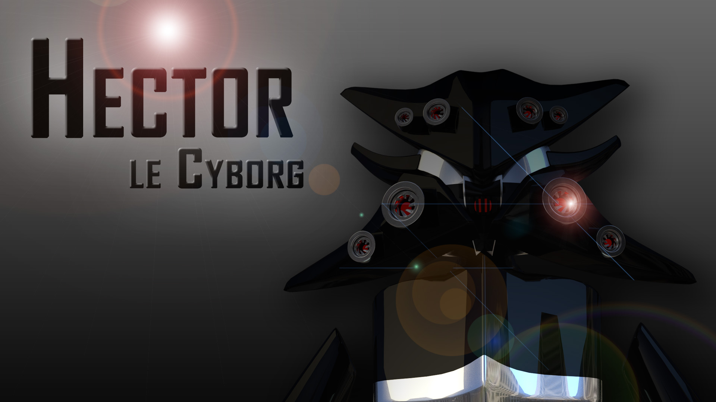
Simon Pierre Kapnang
Deniz Bora
Meik Bolender
Gruppe 18

Slide 2
Der Film

Slide 3
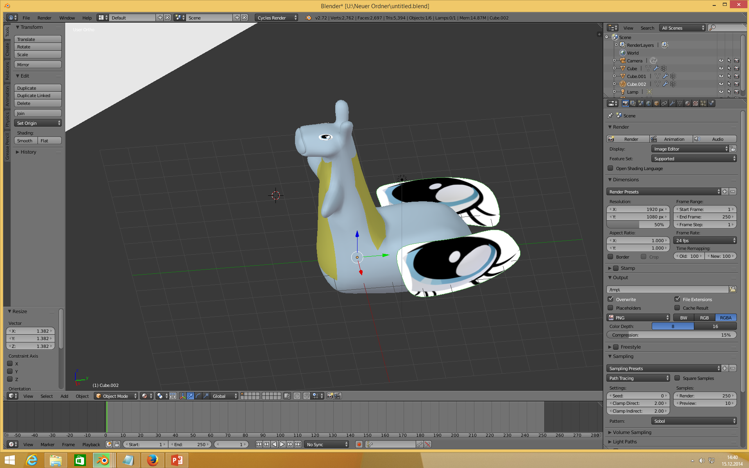
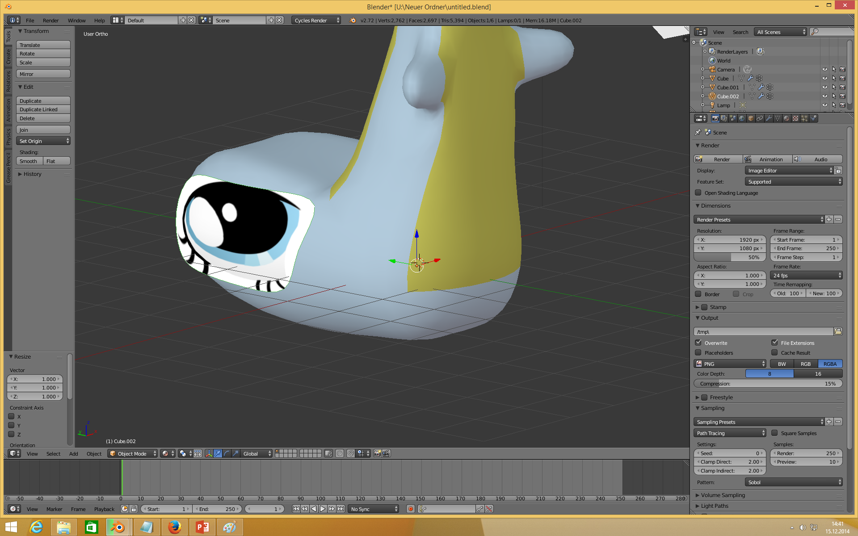
Herausforderungen
Textur auf die Känguru-Wal Figur zu legen ( Augen )
Vertices kopiert und etwas hochgehoben

Slide 4
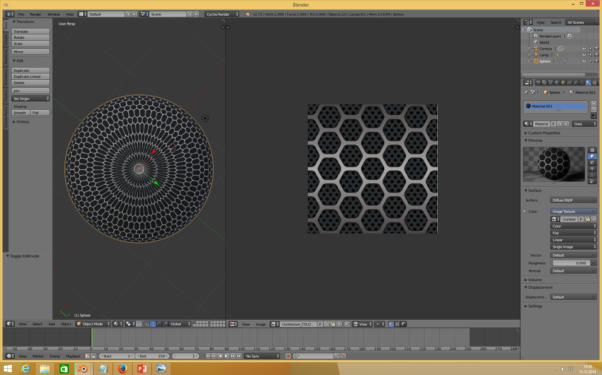
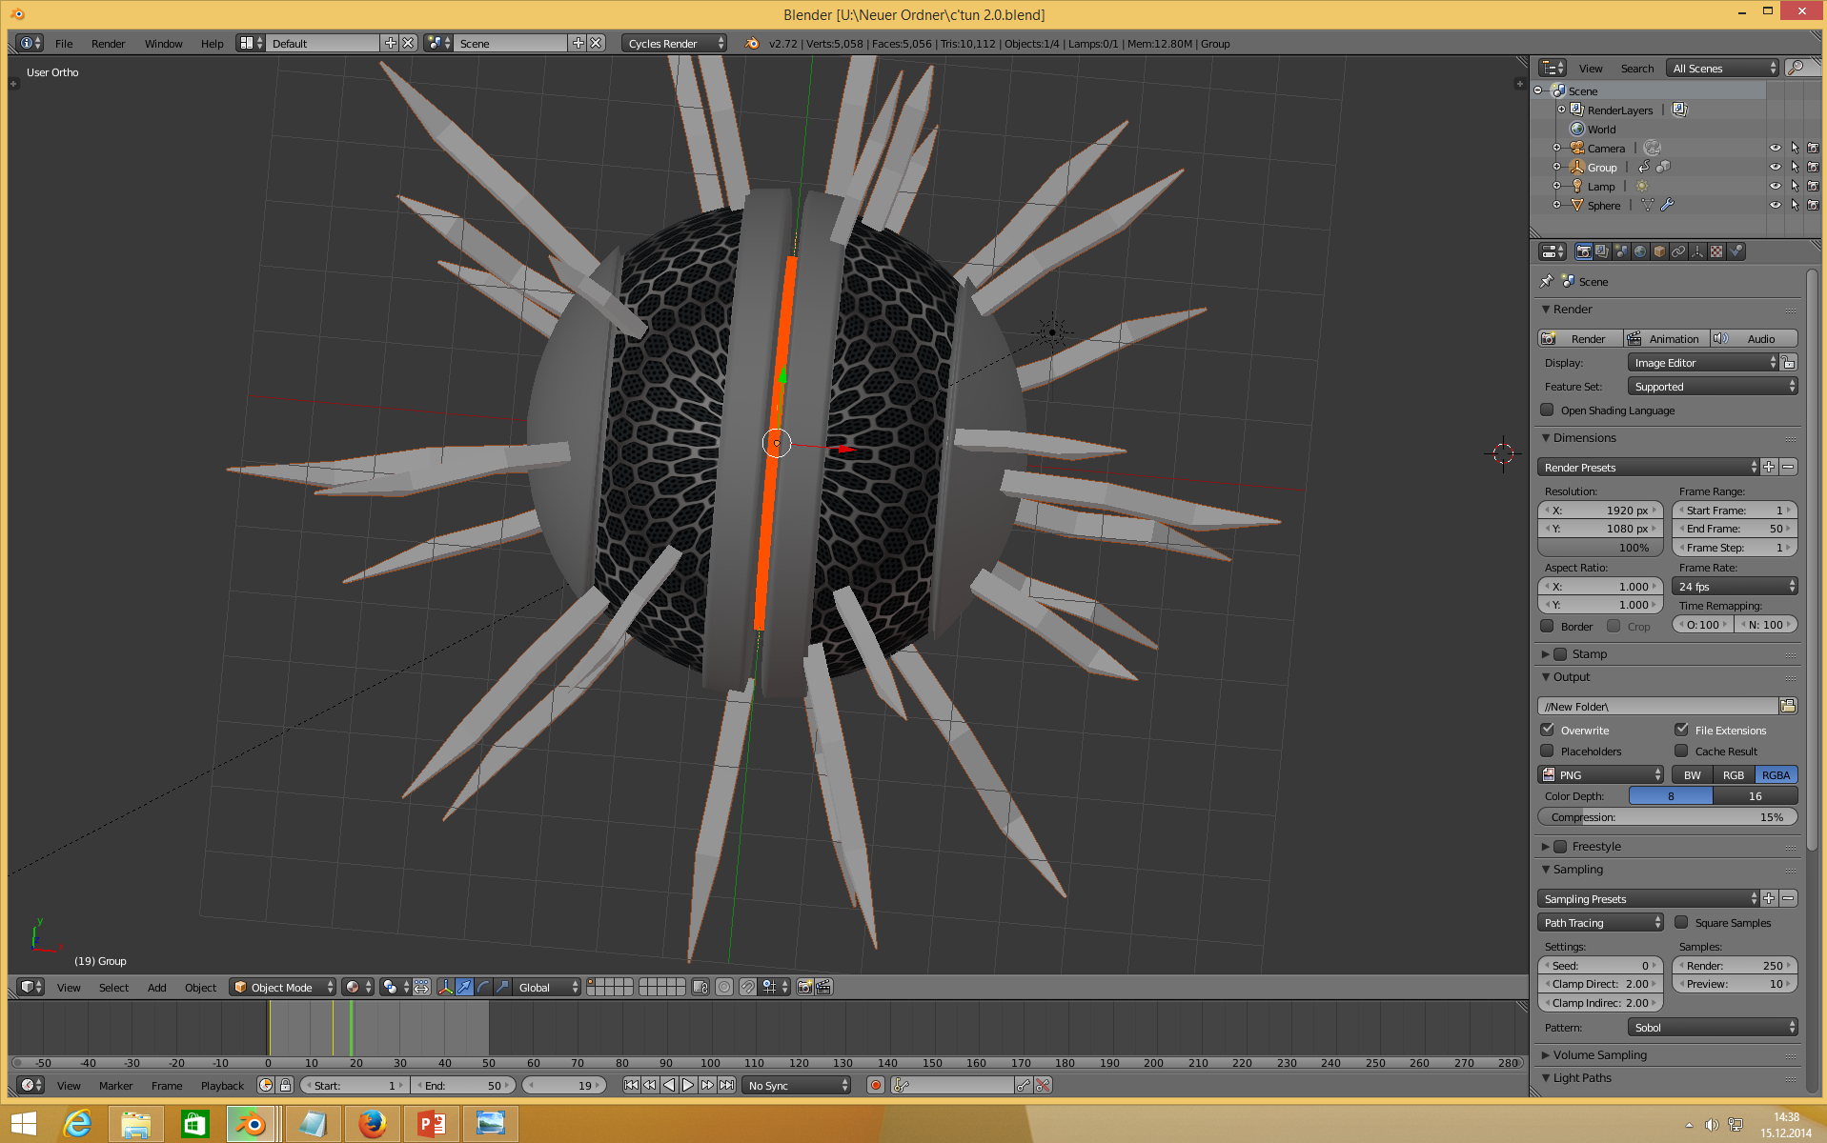
Herausforderung
Textur auf eine Sphere auftragen
Textur wird an Enden der Textur verzerrt und schließt nicht richtig ab
Lösung: Edit Mode -> Unwrap -> Smart UV Projecting -> Textur Skalieren

Slide 5
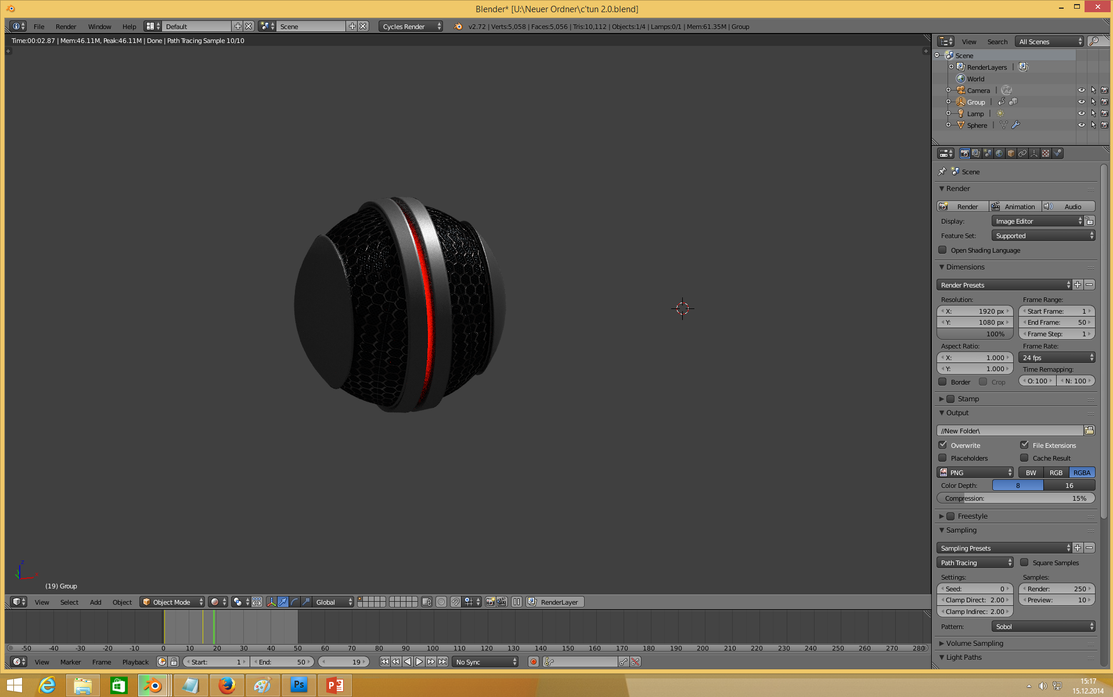
Herausforderung
Obect(Stacheln) werden im Rendering nicht angezeigt
Ursache: Blender Bug
Lösung: Keine

Slide 6
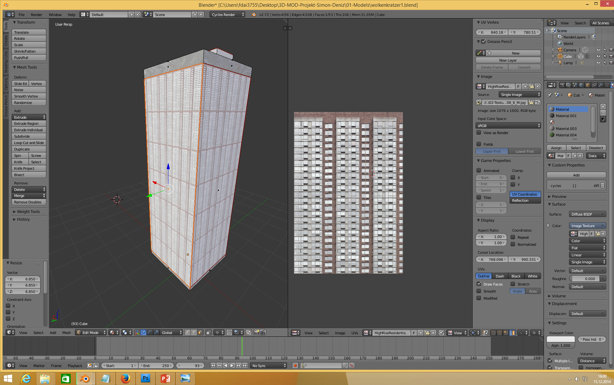
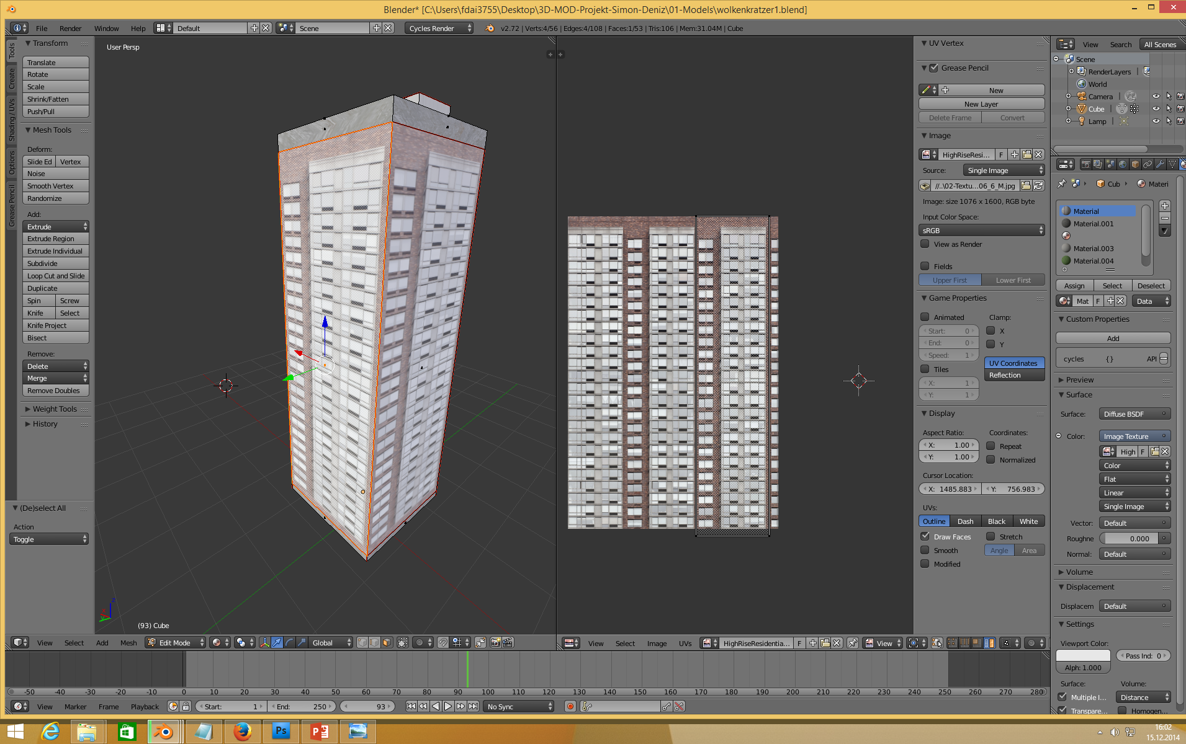
Herausforderung
Die Texturen der Gebäude sahen Anfangs unrealistische aus (zu viele Fenster / zu wenig Fenster).
Lösung: Scene / Stadt als Ganzes vorstellen und Größenverhältnis bestimmen.

Slide 7
Herausforderung
Textur passte nicht auf Sphere. Textur war verzerrt und ist nicht ineinander übergegangen.
Lösung: Edit Mode -> Unwrap -> Smart UV Projecting -> Textur Skalieren
Screenshot futuristic ball

Slide 8
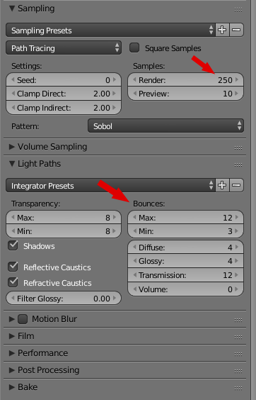
Herausforderung
Renderzeit reduzieren trotz vieler Polygone
Lösung: Einstellungen -> Samples -> Lightpath
Bounces -> Max runterstellen bei Objekten mit Glossy und Diffuse
Kein Punktuelles Licht, mind. 2-3 Lichtquellen, welche groß seien müssen(Planes)

Slide 9
Herausforderung
Gruppentreffen erangieren
Lösung: Kompromisse schließen / Arbeitsteilung
Jeder hatte seine festen Aufgaben

Slide 10
Herausforderung
Gebäude haben nicht in die Atmosphäre gepasst
Lösung: Nodes Editor -> RGB Balance -> weniger Blau mehr Gelb
Kein Ambient Oclusion ( rendering beschleunigen )

Slide 11
Herausforderung
Transformationseffekt :

Slide 12
Herausforderung
Eine Idee finden mit der jeder zufrieden ist
Lösung: Kompromiss schließen und von jeder Idee etwas mit einfließen lassen
Ein zusätzliches Gruppenmitglied ist dazugestoßen
Lösung: Ü-Ei Figur in einen Vorspann einbinden
Mit zusätzlichem „Charakter“ an bestehender Idee beteiligt

Slide 13
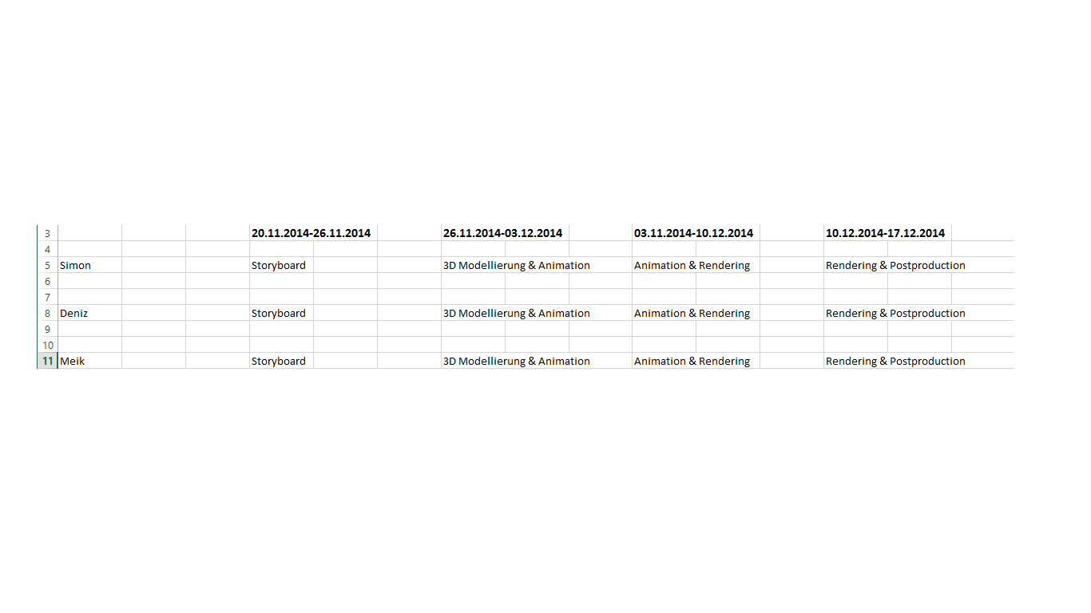
Zeitplanung
In der Zeitplanung gab es keine Verschiebungen. Wir lagen immer im Zeitplan

Slide 14
Lessons Learned
4 Wochen sind zu wenig Zeit!
Kaum Wissen vorhanden, mit dem man seine Ideen umsetzen kann
Zeitpuffer für Fehler einplanen

